Slide 1
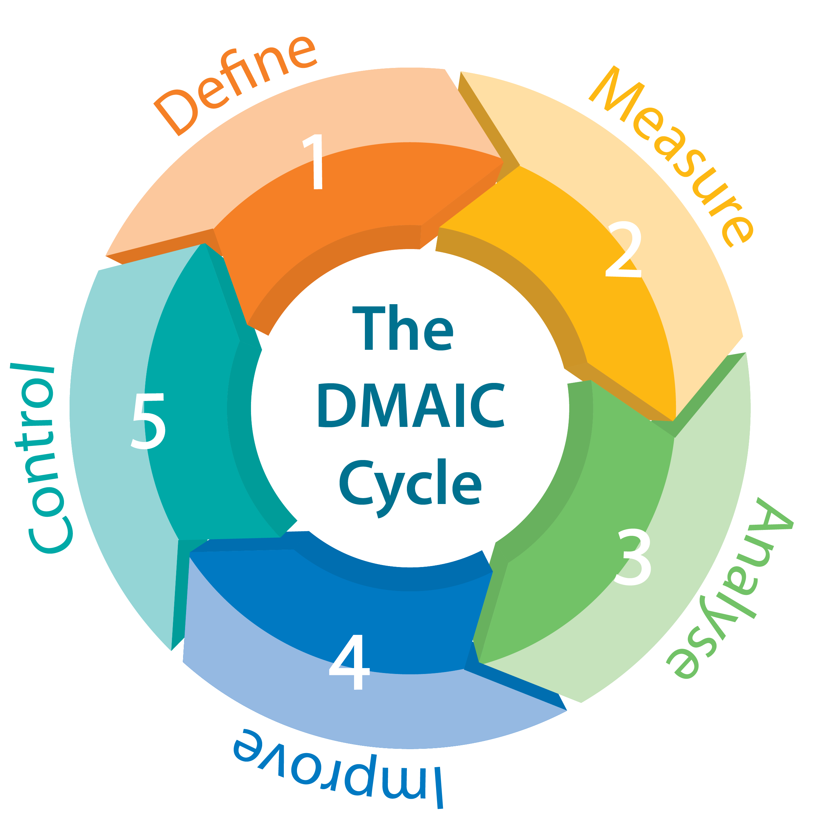
DMAIC
FASE IMPROVE - MELHORAR

Slide 2
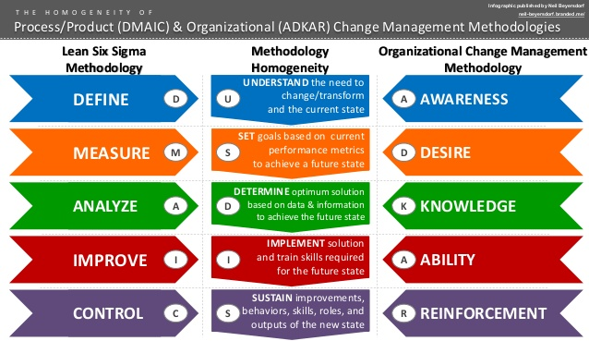
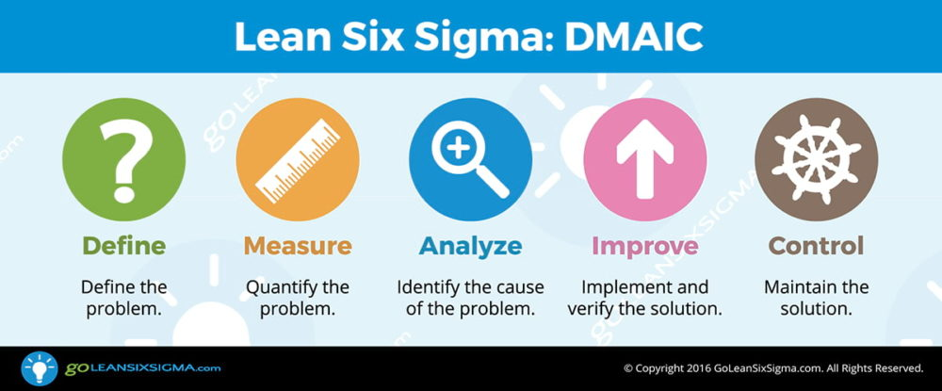

Slide 3
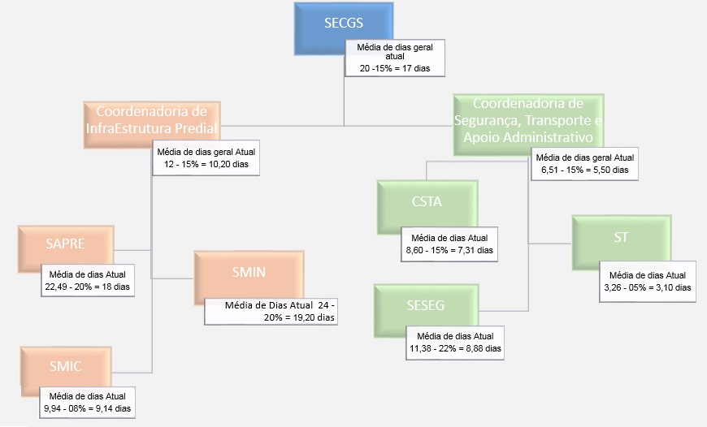
Relembrando nosso Foco

Slide 4
DMAIC – Acompanhamento IMPROVE
Discutir sobre os problemas
Gerar possíveis soluções
Priorizar as soluções
Analisar os Riscos
Testar as Soluções
Provar o atingimento da meta com os tests

Slide 5
Perguntas
Quais as possíveis Soluções?
- Padronização de Códigos para inserção de Comentários evitando baixo rastreamento dos retornos dos PADS (por exemplo: para ciência, para correção, . );
- Versionamento de Documentos para evitar duplicidades;
- Padronização da Inspeção com o fim de torna-la mais objetiva;
- Treinamentos sobre o que será inspecionado nos documentos e interessados sejam notificados;
- Definição de horas para envio/recebimento de documentos para as áreas. Por exemplo: Antes de Feriado, Sexta Feira, Recessos;

Slide 6
Perguntas
Quais as possíveis Soluções?
- Criação de um repositório de conhecimento onde alterações nos padrões sejam replicadas mais rapidamente e as pessoas sejam notificadas destas mudanças;
- Utilização de técnicas de desenvolvimento ágil como: Kankan e Stand up meetings; para alinhar o trabalho;
- Organização da pasta de conhecimento K onde estão contidos os modelos de documento. Todos precisam ser notificados quando houver alterações de forma automática;
- Alterações nos modelos de checklist e Documentos precisam ser atualizados no site do TRE e todos precisam referir ao mesmo em caso de dúvidas. A versão valida e aprovada deve estar no site;
- Criar um fluxo de aprovação de alteração nos modelos.

Slide 7
Perguntas
Será necessário priorizar as soluções?

Slide 8
Perguntas
Será necessário testar as soluções? Como os testes serão realizados?
Matriz 5W2H

Slide 9
Perguntas
As soluções apresentam algum risco?

Slide 10
Perguntas
Como os testes serão implementados?
Metodologia ágil de reuniões de status.
Criação de apenas uma pasta central compartilhada, para ser usada como repositório de referência.
Revisões constantes dos documentos padrões.
Treinamento constantes para disseminação do conhecimento.

Slide 11
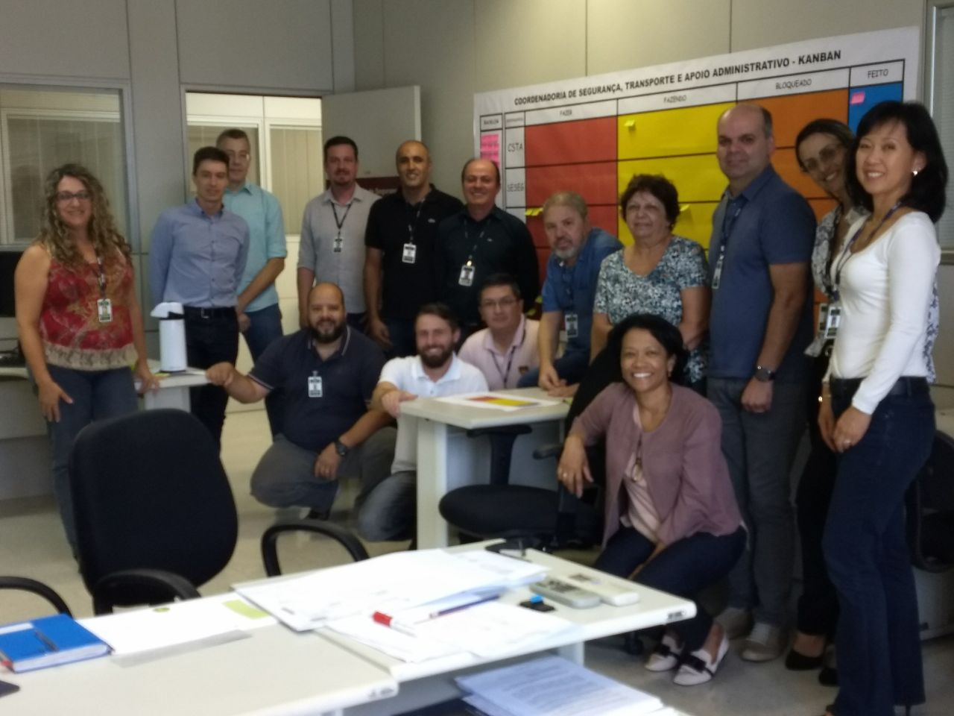
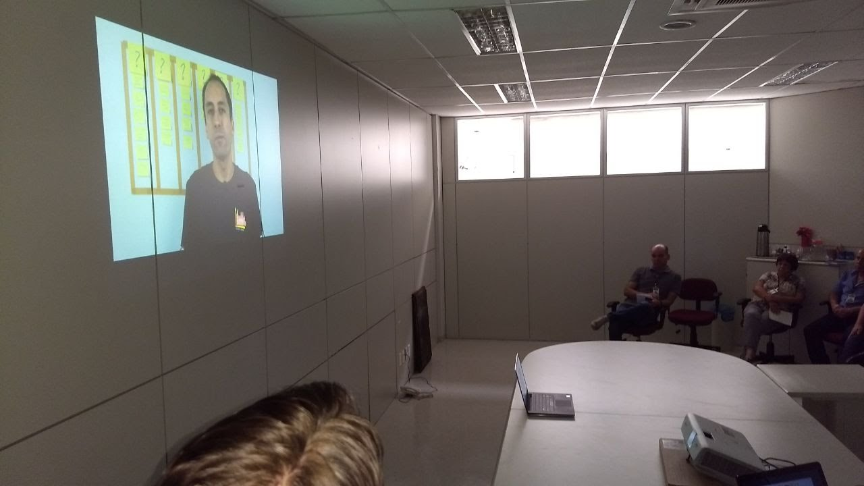
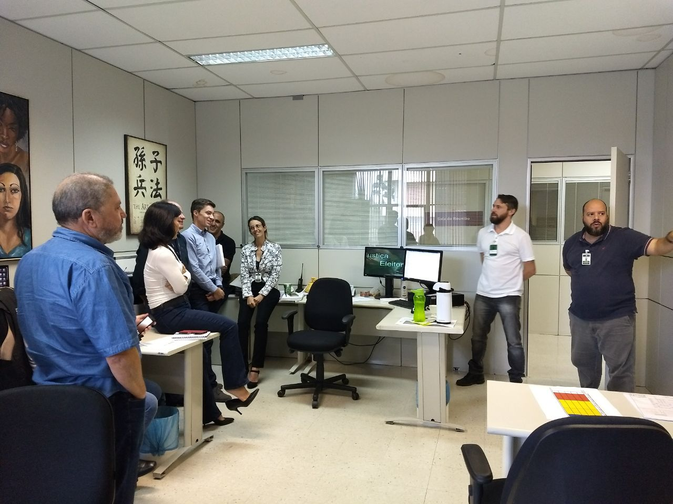
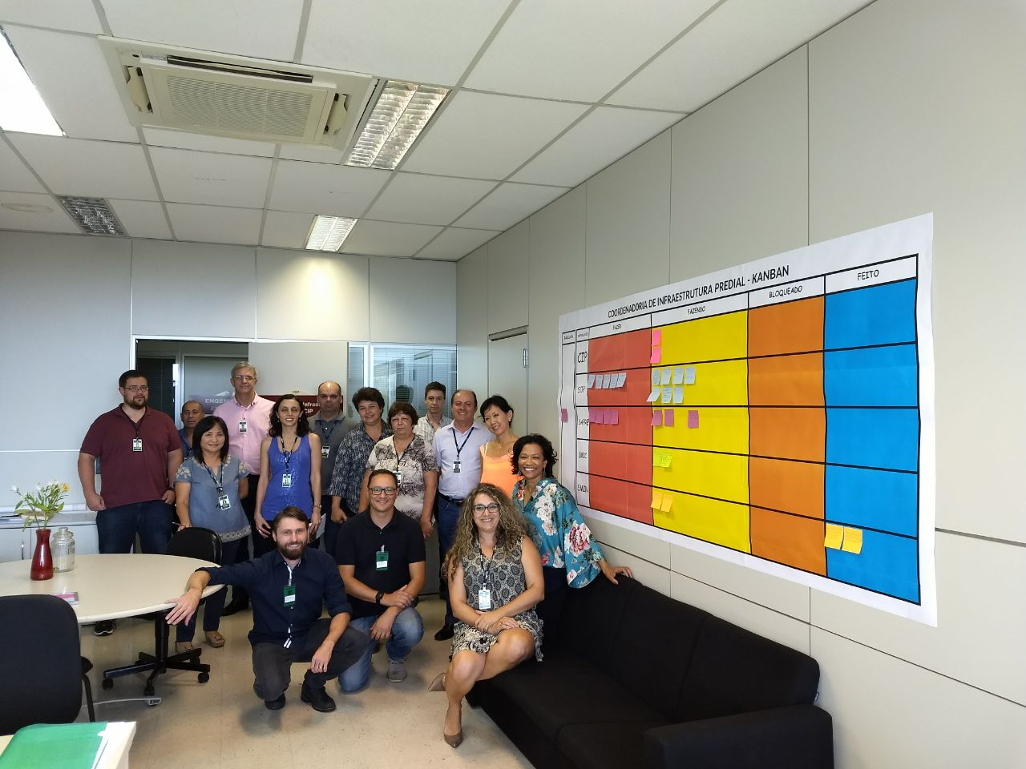
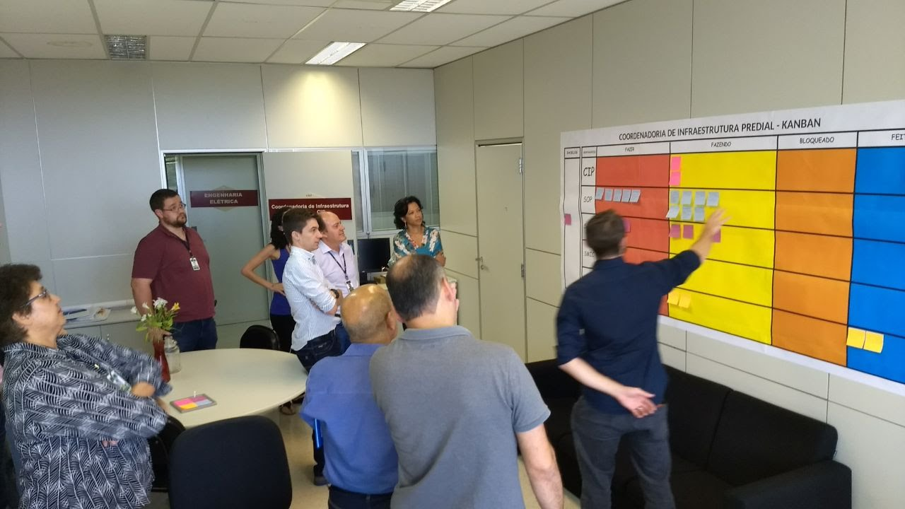
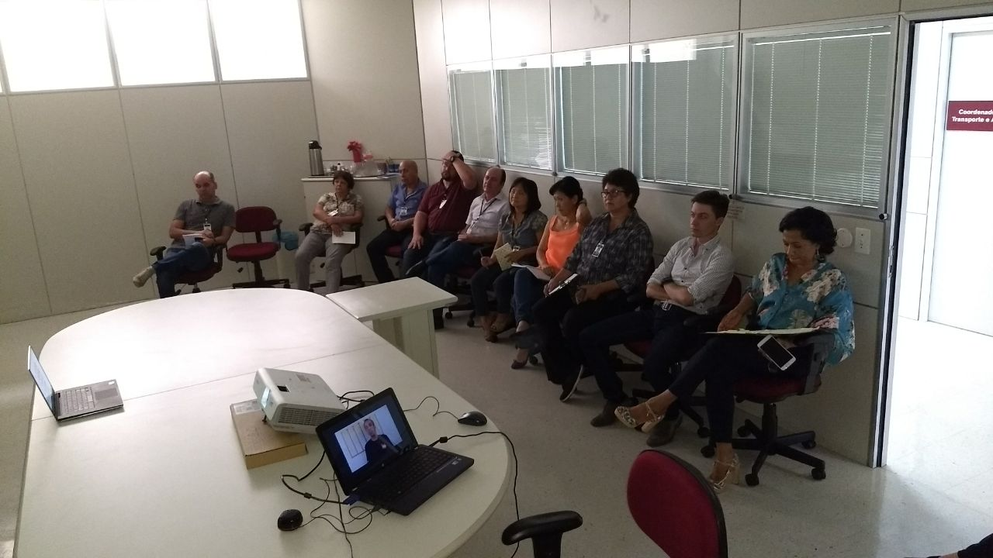
Implementação das solucões

Slide 12
Acompanhamento dos Dados com Cartas de Controle
CSTA
ST
SESEG
SAPRE
SMIC
SMIN

Slide 13
CSTA
META:
7,31 Dias

Slide 14
CSTA
META:
7,31 Dias

Slide 15

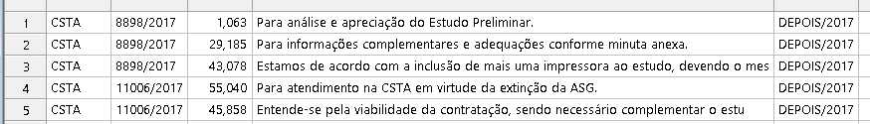
Detalhamento dos pontos-fora dos limites
META:
7,31 Dias

Slide 16
ST
META:
3,10 Dias

Slide 17
ST
META:
3,10 Dias

Slide 18
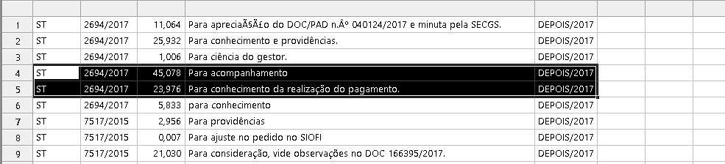
ST Detalhamento dos pontos-fora dos limites
META:
3,10 Dias

Slide 19
SESEG
META:
8,88 Dias

Slide 20
SESEG
META:
8,88 Dias

Slide 21
SESEG Detalhamento dos pontos-fora dos limites
META:
8,88 Dias

Slide 22
SAPRE
META:
18 Dias

Slide 23
SAPRE
META:
18 Dias

Slide 24
SMIC
META:
9,14 Dias

Slide 25
SMIC
META:
9,14 Dias

Slide 26
SMIN
META:
19,20 Dias

Slide 27
SMIN
META:
19,20 Dias

